Slide 1
Útravaló verseimmel
Madách Imre

Slide 2
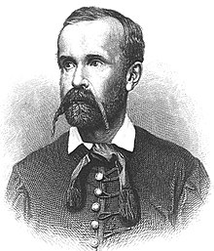
Magánélet
Apa korai halála
Anyai elnyomás
Magas műveltség
Jó anyagi körülmények

Slide 3
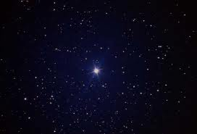
Mondanivaló
Önkifejezés fontossága
Érzelmek szabadsága
Megújulás
Cél elérése

Slide 4
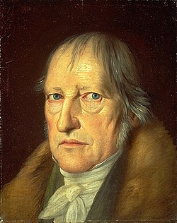
Eszmék
A kor meghatározó eszméi
Hegeli filozófia
Determinizmus
…

Slide 5
Köszönöm a figyelmet!

